Slide 1
Programación y Bases de datos
Especialidad Programación
Módulo Programación y Bases de datos
Resolución de problemas

Slide 2
ETAPAS
01
ESCENARIO Y CONTEXTO
Método de resolución de problemas
02
PROBLEMA
Se describen las actividades a resolver
03
CIERRE
Presentación y revisión de resultados

Slide 3
CONTENIDO 1
Resolución de Problemas
Escenario / Contexto

Slide 4
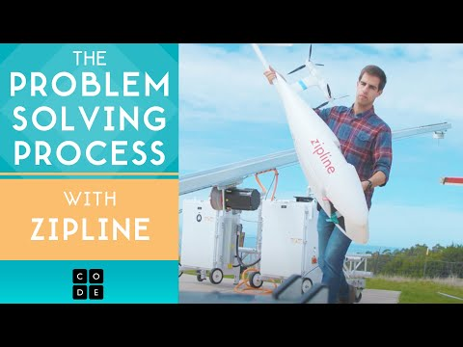
RESOLUCIÓN DE PROBLEMAS
EL PROCESO DE RESOLUCIÓN DE PROBLEMAS CON ZIPLINE.

Slide 5
EL PROCESO DE RESOLUCIÓN DE PROBLEMAS
01
Definir el problema
02
Investigar soluciones y crear unas nuevas
03
Poner el plan en acción
04
Reflexionar sobre tu solución

Slide 6
CONTENIDO 2
Resolución de Problemas
Problema a resolver

Slide 7
DESARROLLO DE LA ACTIVIDAD
AVIÓN DE PAPEL
INVESTIGA
REFLEXIONA
EJECUTA
Debes crear un avión de papel que viaje lo más lejos posible.
Investiga sobre aviones de papel exitosos en internet.
Construye y lanza tu avión por el aire.
Mide la distancia y analiza qué puedes mejorar de tu diseño

Slide 8
MEDICIONES Y OBSERVACIONES
1° intento
2° intento
3° intento
4° intento
X metros
+/- x metros
+/- x metros
+/- x metros
Observaciones: El avión fue lanzado con mucha fuerza y se estrelló de inmediato
Observaciones: Los alerones del avión le entregan estabilidad pero mayor roce.
Observaciones: El lanzamiento del avión debe ser en 45° con la horizontal.
Observaciones: El avión se perdió en el horizonte.

Slide 9
¿QUÉ RANGO ERES?
DIAMANTE
32 a 40 metros.
PLATINO
24 a 32 metros.
ORO
16 a 24 metros.
SOY PLATINO
PLATA
8 a 16 metros.
BRONCE
0 a 8 metros.
Notes:
Distancias pueden ser ajustadas (considerar que el récord guinness es de 68 metros)

Slide 10
CONTENIDO 3
Resolución de Problemas
Cierre y Reflexión

Slide 11
REFLEXIONES FINALES
Mi avión se parece al de Paula, pero no llegué tan lejos, porque…
Mi avión era muy aerodinámico, sin embargo se suspendía poco en el aire…
En el primer intento era Bronce, pero llegué a Diamante luego del 3° intento…

